Slide 1
Lesson 1
學習程式
Horazon
C#程式設計

Slide 2
程式是什麼？
Computer Program
是指一組指示電腦或其他具有訊息處理能力的電子裝置每一步動作的指令，通常用某種程式設計語言編寫，執行於某種目標體系結構上。
在電腦上展示一行Hello World
在Android上執行傳說對決

Slide 3
程式分類
系統程式
  作業系統 (Operating System)
  網路系統 (Network System)
  伺服器 (Server)
應用程式
  Word、Excel
  瀏覽器
  遊戲

Slide 4
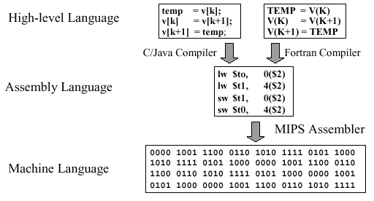
程式語言是什麼？
Programming Language
是用來定義電腦程式的形式語言。
高階語言
  High-level Language
組合語言
  Assembly Language
機器語言
  Machine Language

Slide 5
為啥學程式？
因為你要叫電腦幫你做事
  製作app
  製作網頁
  製作遊戲
未來工作需求
生成式AI 取代 程式設計師？

Slide 6
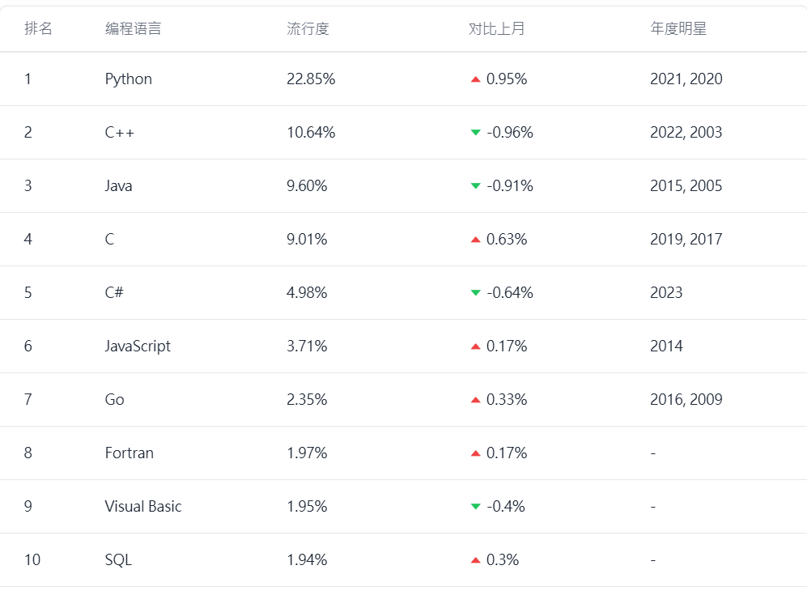
程式語言排名

Slide 7
學哪一種程式語言？
功能取向
  Android：Java
  iOS：Objective-C / Swift
  網頁：Javascript, Python, PHP, Ruby (html, css)
  資料庫：SQL
  Unity：C#
難度取向
  C++
  C# / Java
  Python

Slide 8
怎麼學好程式？
理解每一個階段學到的東西
  換個方式理解
  如何發問
參考別人的程式，但必須理解
  同學
  生成式AI輔助 (Cursor)
  Stack Overflow網站 與其他論壇
多做，而非多寫
  練習不同的題目

Slide 9
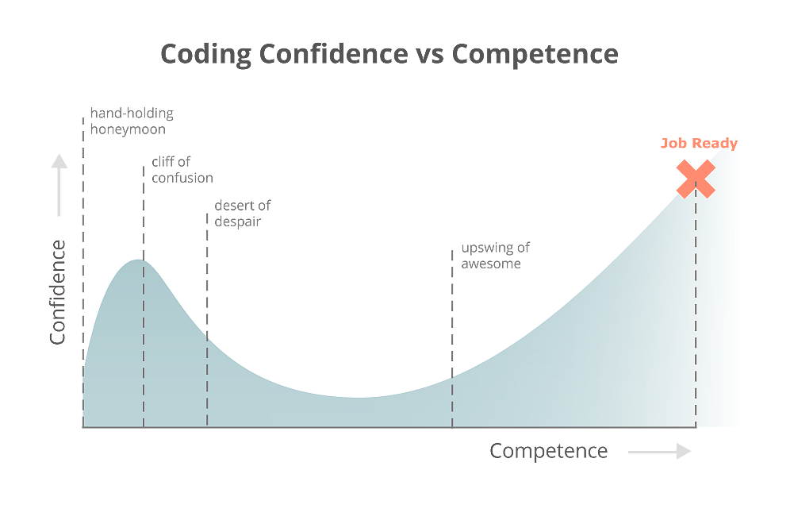
怎麼學好程式？

Slide 10
怎麼寫好程式
程式是一組指示電腦裝置每一步動作的指令。
無論你知道的電腦、AI等再厲害，當你在寫程式的時候，電腦只是個聽你指示，一個指另一個動作的笨蛋。
解決問題的方法
  暴力解決
  拆解問題，各個擊破
  先解決小問題，再擴大

Slide 11
數學與英文
數學在學程式語言這門課相對不重要，但未來會在多種領域需要理解數學
  邏輯 (但畢竟沒有正式課程)
  抽象化能力
  定義問題的能力
英文不算重點，但你還是在學一門「語言」
  關鍵字、專有名詞
  其他人寫的功能
  教學、資訊 (Stack Overflow)

Slide 12
生成式AI
工程師的等級
  初學
  Junior
  Middle
  Senior
AI工具
  問答式：Cursor、Capliot 、Gemini Code
  提示式

Slide 13
程式的學習地圖
基本結構
變數宣告
循序
選擇 (if, switch)
迴圈 (for, while, do-while)

Slide 14
程式的學習地圖
函數
  遞迴 (屬於利用函數製作迴圈)
其他語法
  結構
  列舉
物件導向 (class, object)
  封裝
  繼承
  多型

Slide 15
程式的學習地圖
更多工具
  多載
  泛型
  通用容器
資料結構與演算法
軟體工程
  設計模式

